Slide 1
피터팬과
철학상담
뇌9조
PETER PAN & PHILOSOPHY COUNSELING
시나리오 – 정지수
녹음 – 오예림, 강하나
자료정리 – 최수현
PPT – 황지연
발표 - 손진

Slide 2
COTENTS.
CONTENTS. A
CONTENTS. B
CONTENTS. C
CONTENTS. D
Check point
피터팬을 정한 이유
피터팬의 심리
프로이트
상담 내용
▶
▶
▶

Slide 3
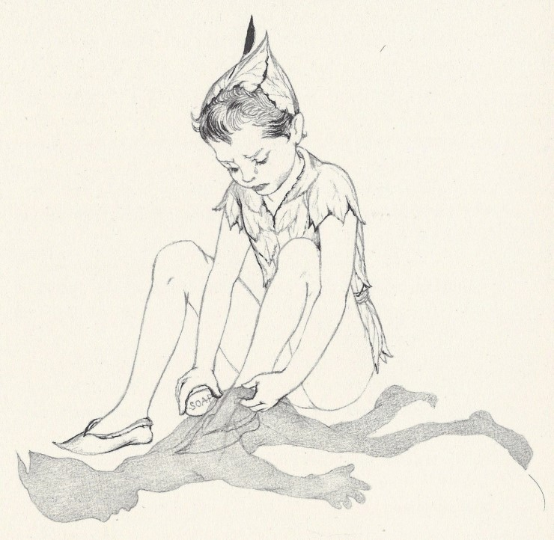
COTENTS A. 피터팬을 정한 이유
Why?
1. 과거의 아픈 기억을 가진 인물
2. 다가가기 쉬운 동화

Slide 4
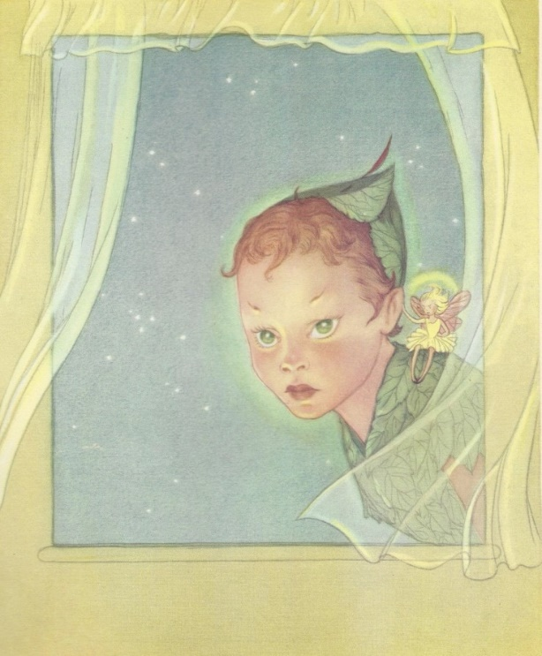
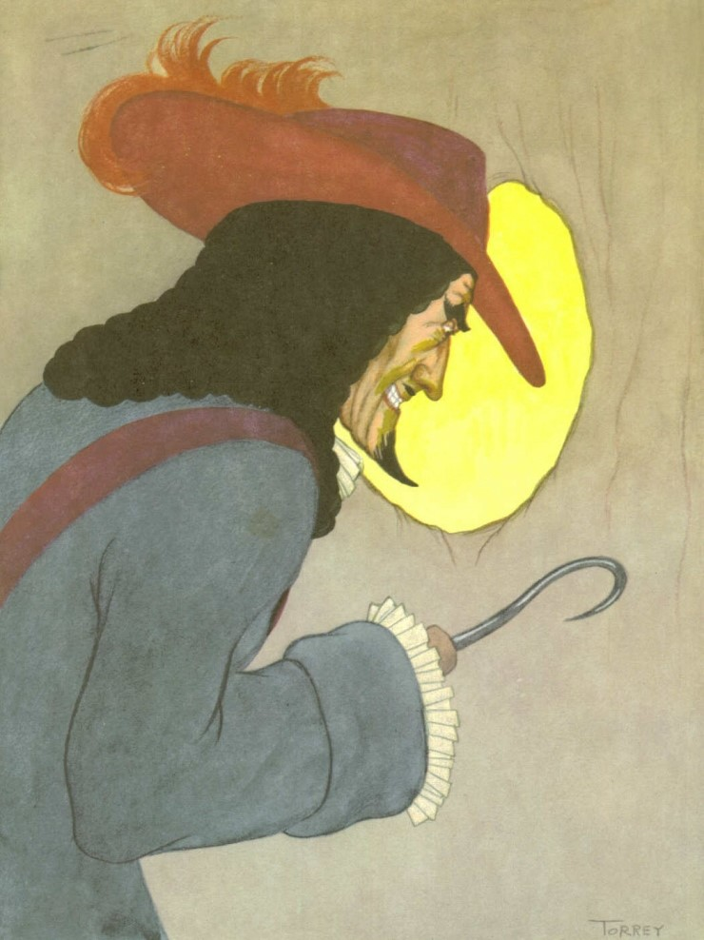
COTENTS B. 피터팬의 심리
후크선장의 그늘에 가려져
제대로 알지 못했던 피터팬의 내면
피터팬 = 영원한 아이
공격성
자기만의 세계
현실능력 & 공감능력
세상과 어른에 대한 불신

Slide 5
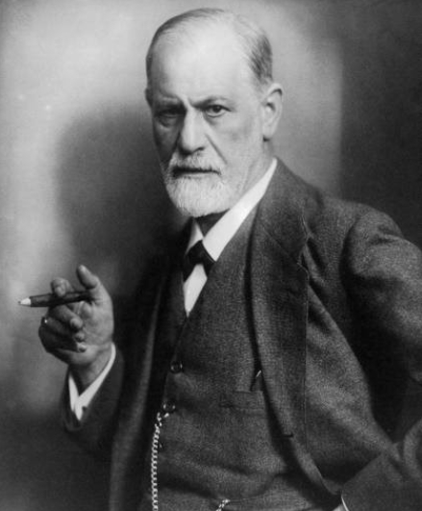
COTENTS C. 프로이트
Who?
심리학자이자 정신분석가
의식과 무의식에 대한 분석
‘쾌락원칙’
Why?
프로이트를 상담자로 정한 이유
‘무의식’ 속 트라우마

Slide 6
Peter pan & Philosophy Counseling
▶

Slide 7
Peter pan & Philosophy Counseling
안녕하세요.
반가워요, 피터 팬. 난 프로이트라고 해요.
오느라 고생 많았어요.
▶

Slide 8
Peter pan & Philosophy Counseling
맞아요! 정말 힘들었어요! 하지만 저는 하늘을 날아 여기까지 왔죠.
엄청나게 많은 숲과 마을을 지나서 왔어요!
하늘을 날아서 왔다니, 정말 대단하네요!
저는 하늘을 날 수 없는데.
▶

Slide 9
Peter pan & Philosophy Counseling
선생님은 어른이니까요. 어른은 하늘을 날 수 없어요.
그래서 웬디는 이제 날 수 없어요.
이런. 웬디가 어른이 되었나요?
▶

Slide 10
Peter pan & Philosophy Counseling
네. 웬디도 어른이 되었고 웬디의 딸도 어른이 되었어요.
그래서 너무 속상해요
하지만 전 어른이 싫어요!
피터는 왜 어른이 되는 게 마음에 안 들까요?
어린아이가 어른이 되는 건 당연할지도 모르잖아요.
왜요?
▶

Slide 11
Peter pan & Philosophy Counseling
어른들은 다 나빠요! 엄마도 나빠요. 필요는 하지만요.
전 어른이 싫으니까 어른이 되지 않을거예요!
어쩌다가 그런 생각을 하게 되었나요?
▶

Slide 12
Peter pan & Philosophy Counseling
네버랜드에 오는 아이들은 모두 길을 잃은 아이들이에요.
부모를 떠나서 온 아이들이죠. 아이들이 걷고 뛰고 하다 보면 엄마를 잠시 떠나게 되는 건 당연하잖아요? 저도 엄마를 떠났었어요.
그리고 몇 달 뒤 집으로 돌아갔죠. 하지만 어땠는지 알아요?
창문이 잠겨있었어요! 그리고 엄마 옆에는 다른 아이가 있었어요!
엄마는 날 버린 거예요!
그랬군요. 정말 슬펐겠어요. 화도 나고
▶

Slide 13
Peter pan & Philosophy Counseling
맞아요. 너무 화가 났었어요. 어른들은 믿을 수 없어요.
네. 웬디의 어머니가 창문을 열어놓고 아이들이 돌아오기를 기다리고 있었어요.
웬디네 아버지는 아이들을 방치한 자기 잘못이라고 애들이 돌아올때까지 개집에서 지내기까지 했어요.
하지만 웬디는 무사히 집에 돌아갔잖아요.
피터는 그걸 보고 어떤 생각이 들었나요?
▶

Slide 14
Peter pan & Philosophy Counseling
음....뭔가 내 엄마하고는 다르다고 생각했어요.
좀 더 구체적으로 말할 수 있나요?
▶

Slide 15
Peter pan & Philosophy Counseling
웬디의 엄마도 창문을 열어두었고, 웬디도 나중에 제가 웬디의 딸을 네버랜드로 데려갔을 때 창문을 열어두고 기다리고 있었어요.
모든 어른이 다 창문을 닫아두는 건 아닌가 봐요.
맞아요. 피터의 어머니는 잘못된 행동을 했지만 모든 어른이 그런 건 아닙니다.
충분히 아이들을 믿고 기다려주는 어른들도 있어요.
어쩌면 그런 어른들이 더 많을 수도 있죠.
▶

Slide 16
Peter pan & Philosophy Counseling
하지만…. 저는 어른이 싫은걸요! 제가 어른이 되고 싶지도,
제 친구들이 어른이 되는 걸 보고 싶지도 않아요!
당연히 그럴 수 있어요. 피터가 어머니로부터 버림받으면서 느낀 충격과 분노가 무의식 속에 잠재된 것처럼 보여요.
하지만 피터, 과거의 괴로운 경험을 직면할 때 사람은 성장할 수 있어요.
그리고 결국 그 성장이 사람을 행복하게 만들 거예요.
▶

Slide 17
Peter pan & Philosophy Counseling
무슨 말인지 잘 모르겠어요…….
아뇨! 웬디는 나쁘지 않아요!
어른이 다 나쁜 존재라면 어른이 된 웬디도 나쁜 존재인가요?
그럼요. 웬디는 좋은 어른이 되었어요.
그리고 똑같이 어른이 된 웬디의 동생들도 분명 좋은 어른이 되었을 거예요.
▶

Slide 18
Peter pan & Philosophy Counseling
하지만 어른들은 아이들처럼 날지 못해요!
아뇨, 행복해 보였어요.
웬디는 딸을 보며 웃고 있었어요.
하지만 그들이 불행해 보이나요? 웬디를 생각해봐요.
아니면 날지 못하는 웬디가 못나 보였나요?
▶

Slide 19
Peter pan & Philosophy Counseling
아니요, 웬디는 여전히 예뻤어요.
그래요. 아이들이 성장해서 어른이 되면서 어릴 적의 순수함을 잃어버리는 경우가 많죠.
하지만 순수함이 존재의 전부는 아니잖아요? 어른들은 자라면서 괴로운 일들을 겪지만, 그 경험을 기반으로 성숙해져요.
이 과정을 통해 어른들도 어린아이 못지않게 행복하고 아름다운 존재가 될 수 있어요. 피터는 어떻게 생각해요?
▶

Slide 20
Peter pan & Philosophy Counseling
아직 잘 모르겠어요.
하지만 어른이 된 제 친구들이 악마처럼 보이거나 무능해 보이지 않다는 건 확실해요.
훌륭해요. 그 반응으로도 충분해요.
피터는 지금 성장하고 있는 거예요.
▶

Slide 21
Peter pan & Philosophy Counseling
더 멋있어지고 있다는 말이죠?
물론이죠!
피터, 만약 피터가 어른이 된다면 어떤 모습이 되고 싶나요?
▶

Slide 22
Peter pan & Philosophy Counseling
전 어른이 되고 싶지 않은데요.
만약에 가능하다면요.
아직도 어른은 상상하기도 싫을 정도로 경멸스럽나요?
▶

Slide 23
Peter pan & Philosophy Counseling
음……. 그건 아닌 것 같아요. 생각은 해볼 수 있어요.
저는…. 지금처럼 멋있는 사람이 되고 싶어요.
그래서 이 세상 모든 길 잃은 아이들을 데리고 살 거예요!
멋지네요! 피터에게 '어른'이라는 존재가 처음보다는 편한 존재가 된 것 같아 기쁘네요.
시간이 다 되어 슬슬 마쳐야겠네요. 오늘 상담을 하고 어떤 생각이 들었어요?
▶

Slide 24
Peter pan & Philosophy Counseling
글쎄요, 사실 아직 전 어른이 싫어요. 하지만 세상에는 괜찮은 어른도 있는 것 같아요. 어른인 웬디는 좋은 어른이니까요.
저는 어른이 될 생각이 없지만, 웬디와 다른 친구들이 어른이 되는 게 그렇게 절망적인 일인 것만은 아닐지도 모른다는 생각이 들었어요.
네! 다음에 봐요!
그렇군요. 오늘 여기까지 오고 이야기 나누느라 정말 수고 많았어요. 다음 회기 때 봐요.
▶

Slide 25
Peter pan & Philosophy Counseling
Thank you for whatching
뇌9조
▶

